Slide 1
部编九年级历史下册
第一单元
殖民地人民的反抗与资本主义制度的扩展
第1课殖民地人民的反抗斗争
（共23张PPT）

Slide 2
单元概述
19世纪，随着资本主义的进一步发展，世界形势变得更加纷繁复杂。
一方面，欧洲国家的殖民扩张激起殖民地人民的普遍反抗，拉丁美洲、印度相继爆发了争取民族独立的武装起义；
另一方面，19世纪中期资本主义力量得到进一步增强，俄、美、日也走上了迅速发展资本主义的道路。

Slide 3
课前导入
随着资本主义的发展，西方列强加紧了对外扩张与殖民活动，激起了亚非拉殖民地人民的普遍抗争。19世纪，在拉丁美洲和印度，相继爆发了波澜壮阔的反抗殖民统治、争取民族独立的斗争，这两地起义的代表人物是谁？产生了哪些影响？

Slide 4
学习目标
了解拉丁美洲的概念；
拉丁美洲独立运动的原因、领导人及运动概况；
印度民族大起义的原因；
印度民族大起义的概况及影响

Slide 5
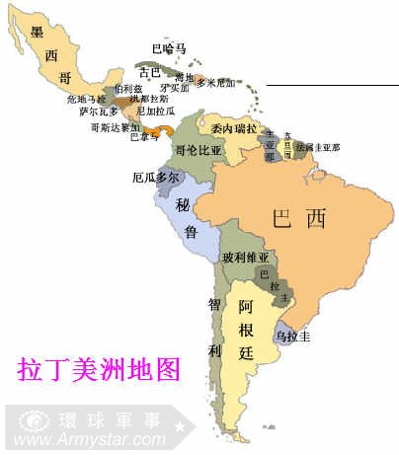
目标导学一：拉丁美洲独立运动
1、拉丁美洲指的是哪些地区？
拉丁美洲指今天美国以南的所有美洲地区。
2、拉丁美洲这一称呼的来历？
这一地区从16世纪初开始成为西班牙和葡萄牙的殖民地，以西班牙和葡萄牙语为主要官方语言，而这两种语言都属拉丁语系，因此，这一地区又被称为“拉丁美洲”。

Slide 6
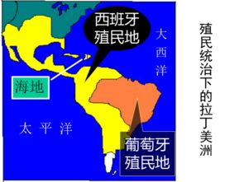
3、19世纪初，统治拉丁美洲大部分地区的是哪两个殖民者？
巴西
西班牙和葡萄牙

Slide 7
殖民统治下的拉丁美洲社会
掌握政权
白人
殖民者
移民的后代主要是地主和商人，有的充任中下级官吏。
土生白人
欧洲人与印第安人或黑人结合所生的后代混血种人，他们主要做工匠、小贩和牧民。
印欧混血种人
印第安人和黑人
殖民者役使的主要对象

Slide 8
4.拉丁美洲独立运动的概况
（1）爆发原因
西班牙白人殖民者对殖民地的掠夺和奴役压迫引起殖民地民众的强烈不满； 美国独立战争和法国大革命的影响。
（2）爆发时间
19世纪初

Slide 9
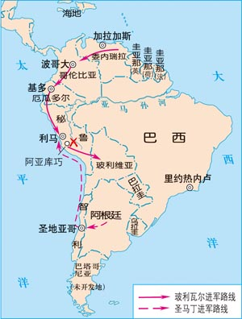
（3）涉及地区
北起墨西哥、南到阿根廷的广大地区
（4）运动性质
反抗殖民统治的民 族解放运动

Slide 10
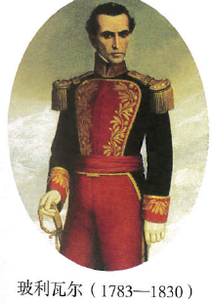
（5）独立运动概况
①南美洲北部地区独立运动领导人是谁？
他主要的事迹有哪些？
玻利瓦尔
解放黑人奴隶，承诺胜利后分给起义士兵土地。1819年，玻利瓦尔率领队伍大败西班牙军队。先后解放了哥伦比亚、委内瑞拉和厄瓜多尔等地，成立了“大哥伦比亚共和国”当选总统后，他继续领导南美的独立战争。

Slide 11
②南美洲南部地区独立运动领导人是谁？
他主要的事迹有哪些？
圣马丁
先后领导了阿根廷、智利、秘鲁的独立战争。
（6）被誉为南美的“解放者”的是哪两位独立运动领袖？
玻利瓦尔和圣马丁

Slide 12
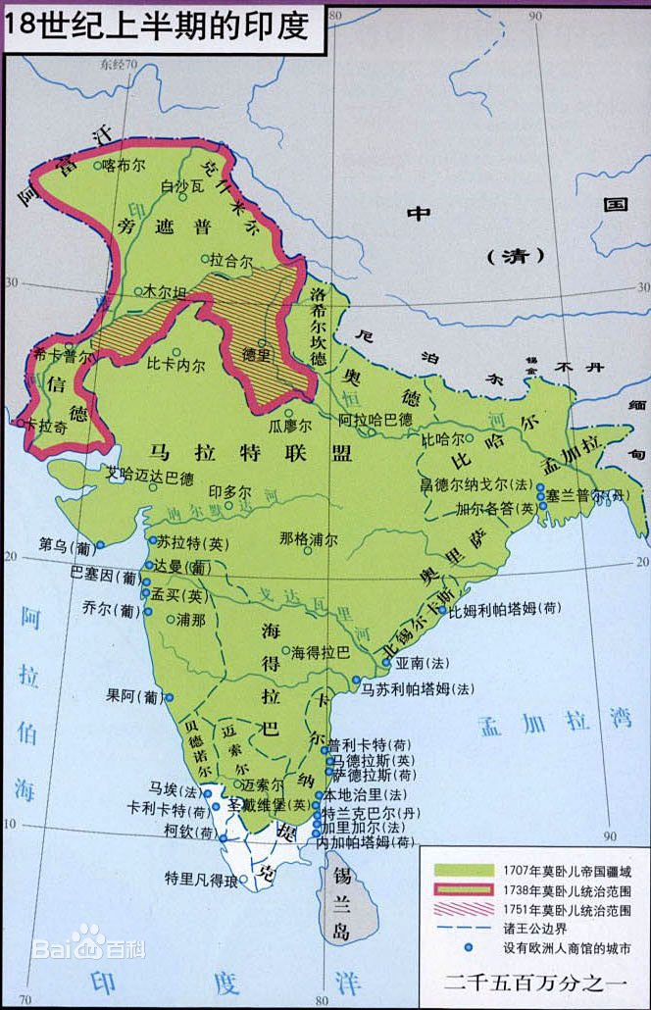
目标导学二：印度民族大起义
1.印度在19世纪中期已沦
为哪个国家的的殖民地？
英国
1757～1849年英国政府通过东印度公司进行的一系列侵略印度的战争。印度最后沦为英国殖民地。

Slide 13
2.英国完成工业革命以后，是怎样进一步加强对印度的经
济掠夺和政治压迫的？
（1）经济掠夺的表现及对印度的危害：
表现：
为了发展本国的纺织工业，英国从印度大量进口棉花，并向印度倾销机器生产的棉纺织品。
危害：
手工棉纺织业遭到沉重打击，许多手工业者因此破产。

Slide 14
（2）英国对印度政治压迫的表现
英国还以种种借口兼并印度王公的领地。规定王公死后若没有儿子继承王位，领地就归英国所有。
随着在印度统治的稳定，英国取消了对印度士兵的较优厚待遇，并且不尊重他们的宗教信仰。
（3）请结合课文简要归纳一下：印度民族大起义的原因
英国对印度的经济掠夺和政治压迫，激起印度各阶层人民的强烈不满，人们反抗情绪日益高涨。

Slide 15
3.印度民族大起义的经过
（1）爆发时间：
1857年
印度土兵、农民、手工业者、
一些被剥夺了权利的封建王公成为运动领导人
（2）参 与 者：
（3）起义的导火线：
英国在侵略印度过程中，雇用当地人当兵，为殖民统治服务，这些人被称为“土兵”。当时，驻印度的英印军队共24万人，土兵占20万人。1857年初，发生了“涂油子弹事件”。英国军队发给土兵的子弹用涂有牛油或猪油的纸包装，使用时要用牙咬开。土兵都信仰印度教或伊斯兰教，印度教徒敬牛，伊斯兰教徒禁忌食用猪肉。英军的行为严重伤害了士兵的宗教感情，“涂油子弹事件”成为大起义的导火线。

Slide 16
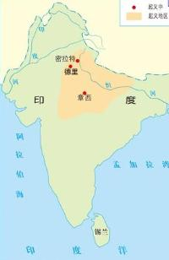
（4）起义概况：
起义浪潮席卷了印度北部和中部。起义军夺取了德里。英军虽然武器先进，但还是用了3个月时间才攻陷德里。
英军趁势进攻章西城，年轻的章西女王领导军民与英军激战数日。章西失陷后，她率军转战外地。战斗中，她身先士卒，直到壮烈牺牲。
密拉特
德里
章西

Slide 17
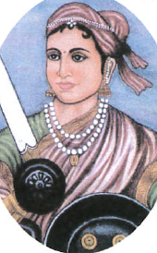
章西女王（1835年11月19日—1858年6月18日），名叫拉克希米·葩依，又译詹西女王，印度民族女英雄。
1857年印度民族大起义爆发后在章西发动起义响应，驱赶英国侵略者。她的坚定和勇敢，使其成为印度民族大起义中最受爱戴的领导人。1858年6月章西沦陷后撤至印度北部的瓜廖尔继续战斗，6月18日在城郊的保卫战中，遭遇英军罗斯将军的第8轻骑兵团，孤军奋战，身被数刀，被抬出战场后，伤重不治。牺牲时年仅23岁，被称为印度的圣女贞德。

Slide 18
（5）印度民族大起义的结果：
在英国的残酷镇压下失败
（6）印度民族大起义的影响：
沉重打击了英国殖民者，反映了印度民族意识的觉醒。这次起义也是19世纪中期亚洲民族解放运动的一个重要组成部分。
（7）印度民族大起义同一时代，发生在中国的类似的运
动是什么？
1851年--1864年 太平天国运动

Slide 19
课堂探究
拉丁美洲独立运动和印度民族大起义有哪些相似之处？
原因：都是由于残酷的殖民统治和经济掠夺引起的；
影响：都打击了殖民统治：拉丁美洲独立运动沉重打击
了葡萄牙、西班牙的殖民统治；印度民族大起义
沉重打击了英国的殖民统治；
性质：都属于殖民地人民反抗殖民统治的民族解放运动

Slide 20
要点
回顾
殖民地人民对殖民者的掠夺和奴役压迫强烈不满；美国独立战争和法国大革命的影响。
原因
斗争对象
西班牙和葡萄牙殖民者
时间
19世纪初
拉丁美洲
独立运动
领袖
玻利瓦尔和圣马丁 （南美解放者）
1819年，玻利瓦尔先后解放了哥伦比亚、委内瑞拉和厄瓜多尔等地，成立了“大哥伦比亚共和国”
圣马丁先后领导了阿根廷、智利、秘鲁的独立战争。
概况

Slide 21
要点
回顾
英国完成工业革命以后，进一步加强了对印度的经济掠夺和政治压迫。激起印度各阶层人民的强烈不满，人们反抗情绪日益高涨。
原因
时间
1857年
参与者
土兵、农民、手工业者、
一些被剥夺了权利的封建王公
印度民族
大起义
杰出领袖
章西女王
概况
起义浪潮席卷了印度北部和中部。
影响
沉重打击了英国殖民者，反映了印度民族意识的觉醒。这次起义也是19世纪中期亚洲民族解放运动的一个重要组成部分。

Slide 22
巩固练习
1.统治拉丁美洲的主要殖民者是：
西班牙和葡萄牙
2.拉丁美洲独立运动的领导人南美解放者是：
玻利瓦尔 圣马丁
3.19世纪中期印度已沦为 的殖民地。
英国
4.印度民族大起义中首先反抗英国殖民者的是：
土兵

Slide 23
5.印度民族大起义中涌现出杰出女英雄是：
章西女王
6.19世纪中期亚洲民族解放运动的一个重要组成部分是：
印度民族大起义
7.拉丁美洲独立运动爆发的时间：
19世纪初
8.印度民族大起义爆发的时间：
1857年

